Slide 1


مقدمة عن مشروع الجالاكسي
Abdelazeem Abdelhameed Elhabyan
Founder of Galaxy_Arabic Community
Scientific committee member at DTCP
Founder of Mozilla science study group Egypt
Founder of MGA

Slide 2


ما هو مشروع الجالاكسي؟
مشروع لتحليل المعلومات الحيوية بطريقة سهلة تتميز عن .غيرها من الطرق بعدد من المميزات
تم تأسيس المشروع بالاشتراك بين جامعتي
Notes:
jo

Slide 3
مميزات مشروع الجالاكسي
السهولة : يمكن لأي شخص استخدام جالاكسي حتى لو لم تكن
  لديه خبرة كافية بتحليل المعلومات الحيوية
النتائج : تحصل على نفس النتائج مهما أجريت التجربة مرات عديدة وهذا يميز جالاكسي عن العديد من الأدوات الاخرى
الشفافية : يمكنك أن تشارك ما توصلت إليه مع زملائك والعالم كله ويمكنك النشر أيضا

Slide 4
سمات الجالاكسي بلاتفورم
كل شخص له اسم مستخدم وكلمة مرور
يتم الاحتفاظ بالنتائج التي أجريتها لفترة طويلة
يمكنك انشاء العديد من التحاليل وحفظ كل منها على حدى بتاريخ معين

Slide 5
سمات جالاكسي بلاتفورم
يمكنك انشاء خريطة عمل واحدة وتطبيقها بطريقة روتينية على
كم كبير من البيانات
يمكنك نشر ما توصلت اليه في الحال ومشاركته
يوجد عدد كبير من الادوات ويمكنك ايضا دمج الادوات التي تريدها حتى من خارج الجالاكسي

Slide 6
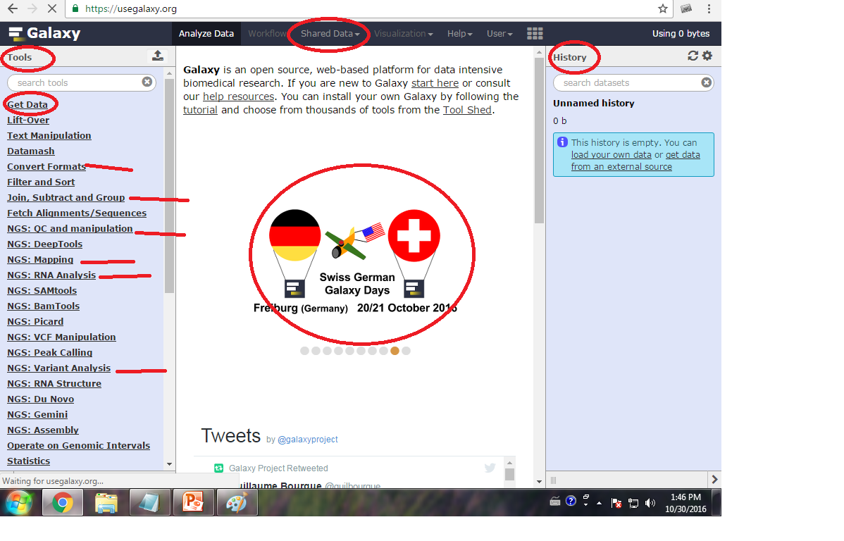

Slide 7
واجهة المتسخدم
شريط الادوات على اليسار
التاريخ التحليلى على اليمين
شريط المساعدة والشير بالأعلى
المركز يحتوي على آخر أخبار الجالاكسي العالمية والمحلية

Slide 8
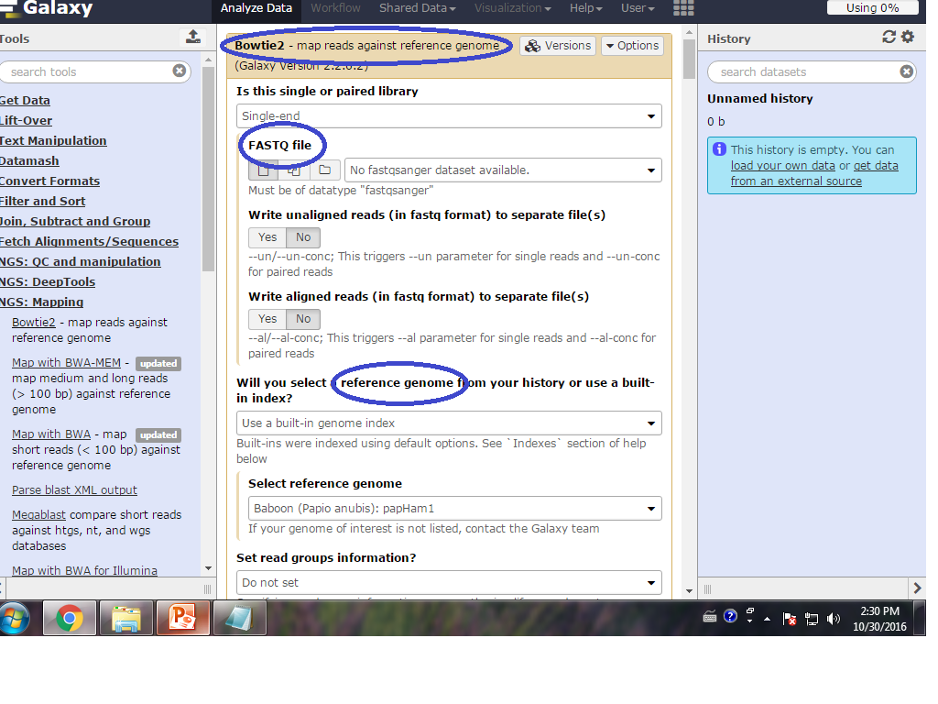

Slide 9
مثال على أداة
هذا المثال يحتوي على أداة لمحاذاة النتائج التحليل الجيني بالجينوم المرجعي
بالاعلى تدخل النتائج المعملية
بالاسفل تختار الجينوم المرجعي الذي تريد المحاذاة له

Slide 10
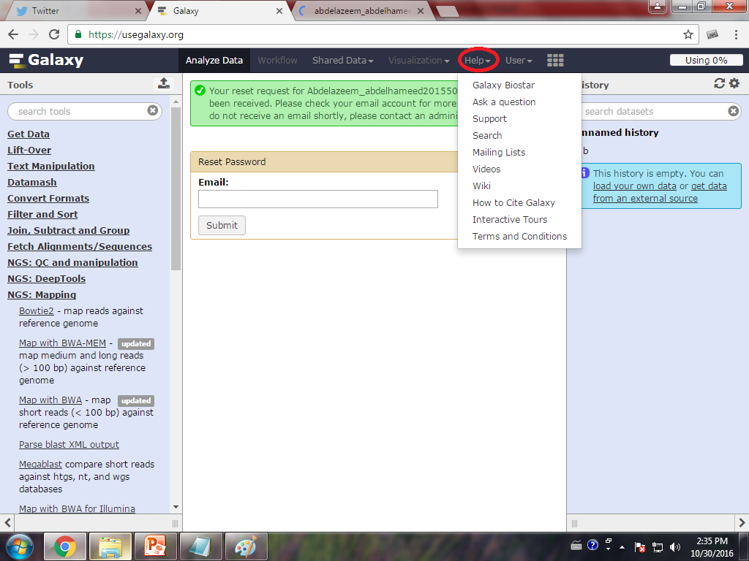

Slide 11
المساعدة
هنا يمكنك الحصول على المساعدة عن طريق سؤال الأدمن مباشرة أو السؤال على منتديات بيو ستارز أو التسجيلات والفيدوهات التعليمية

Slide 12
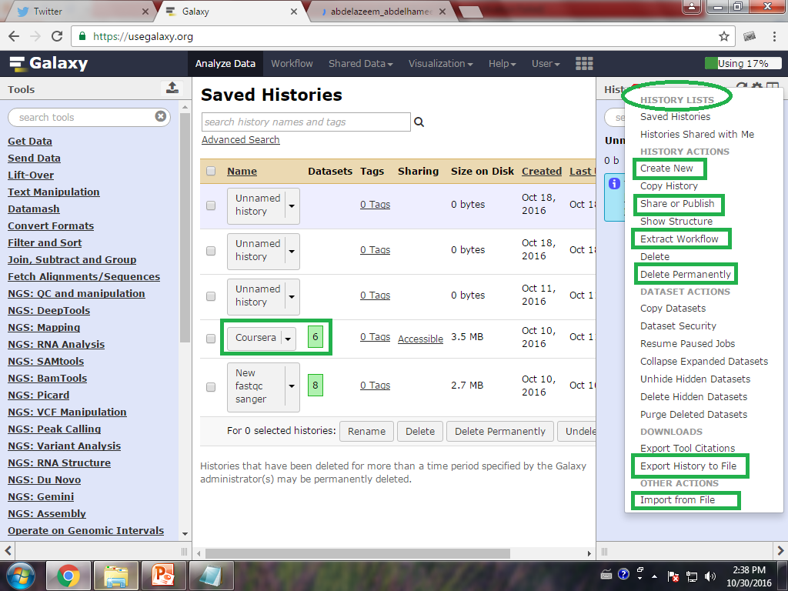

Slide 13
التاريخ التحليلي
هذا التاريخ يحتوى على التحاليل التي أجريتها مسبقا ويمكنك التحكم في العديد من الخيارات بكل تحليل كتعيين اسم له او استخراج خريطة عمل أو مشاركته مباشرة أو مسحه نهائيا

Slide 14
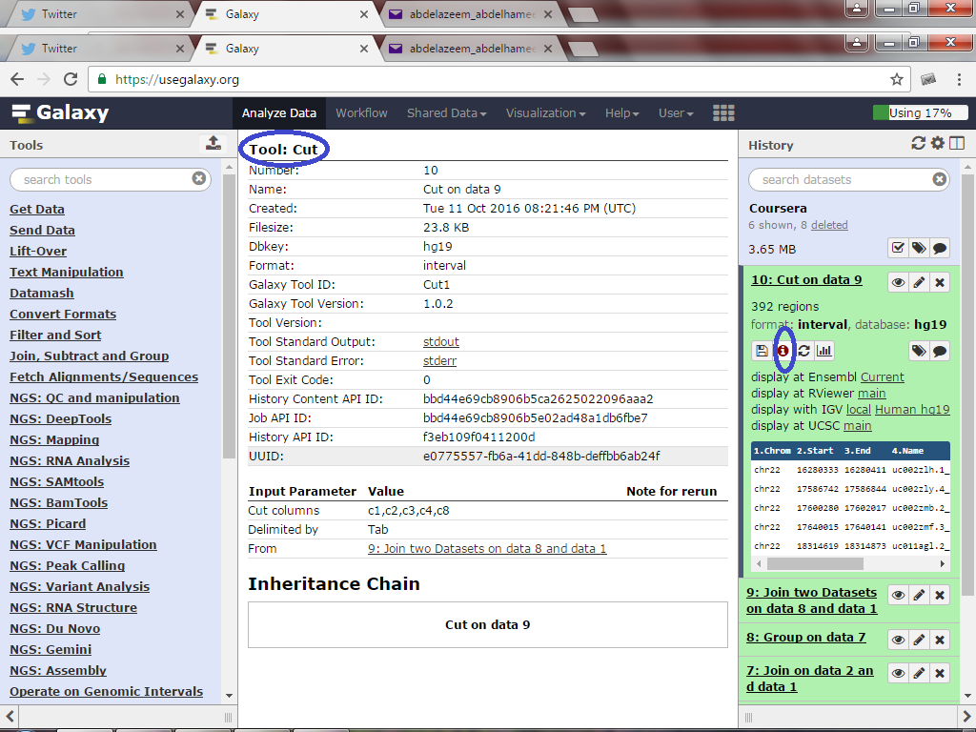

Slide 15
مثال على تحليل تم إجراءه
الصورة توضح كل المعلومات عن الاداة المستخدمة في التحليل حتى يمكن الحصول على نفس النتائج عند اجراء التحليل مرة أخرى بنفس الاداة في أي مكان في العالم

Slide 16
مجتمع جالاكسي العربي
Twitter :@Galaxy_Arabic
Facebook : Galaxy Arabic Community Group
Mail list : galaxy-arabic@lists.galaxyproject.org
Web : wiki.galaxyproject.org/News/GalaxyArabic

